Slide 2


Universal Design for Learning (UDL): vinkkejä korkeakouluopettajalle saavutettavamman ja yhdenvertaisemman opetuksen ja sisältöjen luomiseen
Anu Ihanus, lehtori,
Karelia-ammattikorkeakoulu
Tämä materiaali on
tuotettu yhteistyössä
TEACHPHEN-hankkeen kanssa

Slide 3
Sisältö
Mikä on Universal Design for Learning (UDL)?
Oppimisen anatomiaa UDL-viitekehyksessä
UDL-mallin kolme keskeistä periaatetta ja konkreettiset vinkit niiden toteuttamiseen
Mistä lähteä liikkeelle?

Slide 4
Mikä on Universal Design for Learning eli UDL?
Oppimisen suunnittelun viitekehys, joka ohjaa suunnittelemaan opetusta ja sen ympäristöjä saavutettavaksi ja esteettömäksi.¹
Voidaan hyödyntää opetuksen ja arvioinnin suunnitteluun ja toteutukseen. ², ³
Malli painottaa mukautusta ja yksilöllistämistä. ³
Huomioi kaikki opiskelijat: ei vain opiskelijoita, joilla on jokin erityinen tarve. ¹
¹ Nelson 2014
² Sointu ym. 2025
³ Merry 2023

Slide 5

Tunnista oppimisen esteet
UDL-malli pohjautuu vammaisuuden sosiaaliseen malliin: jos opetus on luotu saavuttamattomaksi, tuottaa se haasteita oppimiseen. ¹
Opettaja tunnistaa oppimisen esteet yksin tai yhdessä opiskelijoiden ja kollegoiden kanssa. ²
Opettaja poistaa tai vähentää esteitä. ²
Esteitä voi olla esimerkiksi fyysisessä tai sähköisessä oppimisympäristössä, viestinnässä, järjestelmissä, opetusmenetelmissä tai asenneilmapiirissä. ³
¹ Pesonen & Äikäs 2025
² Merry 2023
³ Nurmi-Koikkalainen 2017

Slide 6
Miksi saavutettavuus on ajankohtaista ammattikorkeakouluissa?
Korkeakouluissa on yhä enemmän opiskelijoita, jotka ovat saaneet tukea opintoihinsa aiemmilla kouluasteilla, ja määrä on lisääntynyt. ¹
Samaan aikaan Orpon hallituksen tavoitteena on lisätä korkeakoulussa opiskelevien nuorten aikuisten määrää vuoteen 2030 mennessä. ²
Suomessa on on yhteiskunnallinen tilaus koulutuksen yhdenvertaisuudelle, saavutettavuudelle, osallisuudelle, tasa-arvolle ja moninaisuudelle. ³
Inklusiivinen koulutus luo myös moninaisempaa työelämää. ¹
¹ Sointu ym. 2025
² Valtioneuvosto 2023
³ Kosunen 2021

Slide 7
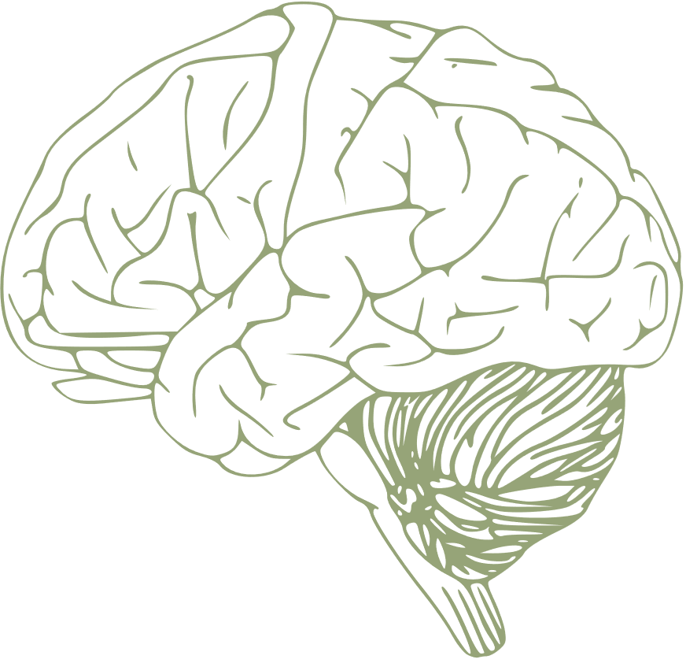
Oppimisen anatomiaa
UDL-malli voidaan nähdä prosessina, jossa on tekoja, jotka johtavat haluuttuun lopputulokseen. ¹
UDL-malli pohjautuu neurotieteeseen. ²
Oppiminen liittyy kolmeen toisistaan riippuvaiseen hermostolliseen aivojen verkostoon:
    tunneverkostoon (miksi opin)
    havainnointi- (mitä opin)
    sekä toiminnalliseen (miten opin). ²
¹ Nelson 2014
² Merry 2023

Slide 8



UDL-mallin kolme keskeistä periaatetta
Oppimiseen sitoutuminen (engagement) ¹
(miksi opin eli aivojen tunneverkosto) ²
Opittavan aineksen esittäminen useammalla tavalla (representation) ¹
(mitä opin eli aivojen havainnointiverkosto) ²
Monenlaiset toiminta- ja ilmaisutavat (action and expression) ¹ (miten opin eli aivojen toiminnallinen verkosto) ²
¹ CAST 2024
² Merry 2023

Slide 9
Ensimmäinen periaate: oppimiseen sitoutuminen - joustavat tavat oppia
Tunneverkostoon (miksi opin) liittyy olennaisesti oppijan motivaatio, mielenkiinto ja itsesäätely, eli kyse on siitä, miten oppija sitoutuu oppimiseen. ¹
Sitoutumiseen vaikuttaa keskeisesti tehtävät ja aktiviteetit, mutta myös arviointi ja palaute. ¹, ²
Vaihtoehtojen tarjoaminen esimerkikis tehtävämuotoihin lisää opiskelija toimijuuden tunnetta. ²
Opettaja luo hyväksyvän ja tukevan ympäristön opimiselle, jossa opiskelija voi ottaa riskejä, tehdä virheitä ja osallistua dialogiin. ²
¹ Merry 2023
² CAST 2024

Slide 10
Sitoutumisen tukeminen
¹ CAST 2024
² Pesonen & Äikäs 2024
Opiskeltavien asioiden tarkoituksen ja tavoitteiden selkeyttäminen. ¹
Materiaalien ja tehtävien peilaus oppimistavoitteisiin. ¹
Erilaiset vaihtoehdot tehtäviin ja materiaaleihin tavoitteisiin pääsemiseksi: voiko tavoitteeseen päästä erilaisia polkuja pitkin? ¹
Tehtävien suunnittelu siten, että ne liittyvät opiskelijoiden elämään. ²
Arvioinnin monipuolisuus: tehtävän arvioinnin lisäksi myös opiskelijan itse- sekä vertaisarviointia. ²

Slide 11
Toinen periaate: opittavan aineksen esittäminen useammalla tavalla - joustavat resurssit
Havainnointiverkostoon (mitä opin) liittyy se, kuinka opiskeltava tieto esitetään ja havainnollistetaan. ¹
Saavutettavaa oppimista luodaan huomioimalla opiskeltavat materiaalit ja niiden muokattavuus. ¹
Moninaisemmat esitystavat lisäävät ymmärrettävyyttä ja selkeyttä. ¹
Opetuksessa viitataan edeltäviin opiskeltuihin asioihin uutta tietoa haltuun otettaessa. ²
  Opiskelijan ohjaus siinä, miten hän voi yhdistää vanhan tiedon uuteen. ²
¹ Merry 2023
² CAST 2024

Slide 12
Erilaiset tiedon esitystavat ja -keinot
Pesonen & Äikäs 2024, ² CAST 2024 , ³ Merry 2023
Tekstimuotoisten materiaalien moninaisemmat esitystavat esim. podcastien, kuvien, videoiden tai simulaatioiden avulla. ¹
Monimutkaisten termien selkokielistäminen tai symbolein kuvaaminen. ²
Kirjoitetun tekstin kääntäminen puheeksi (text-to-speech) hyödyntämiseen kannustaminen. ²
Kirjallisten materiaalien ja opetusdiojen muokattavuuden huomioiminen esim. fontti koko, tyyli tai väri. ³
Vanhan tiedon yhdistäminen uuteen esim. tarkistuslistat, muistisäännöt, muistiinpanojen tekeminen ja käsitekartat (myös puolitäytetyt). ²

Slide 13
Suositeltavat esitystavat opetusmateriaaleihin ¹
Selkeä fontti, kuten Sans serif, Arial, Verdana.
Fonttikoko 12-14.
Riviväli 1,5.
Vasen tasaus.
Tärkeiden asioiden vahvennus.
Käytä tummaa tekstiä pastellipohjalla.
Punaisen ja vihreän yhdessä käyttämisen välttäminen.
Vaihtoehtoinen teksti kuville ja kaavioille.
Hyperlinkeissä ”Klikkaa tätä” -tekstin sijaan mieluummin kuvailevampaa tekstiä sisällöstä.
¹ Merry 2023

Slide 14
Kolmas periaate: monenlaiset toiminta- ja ilmaisutavat - joustavat tavat havainnollistavat opittavaa asiaa
Aivojen toiminnallisen verkoston (miten opin) toimintaan liittyy se, kuinka asioita ilmaistaan. ¹
Opiskelijat eroavat toisistaan siinä, miten he ilmaisevat opittuja asioita.
  Opiskelijalle tarjotaan erilaisia tapoja osoittaa osaamistaan, toisaalta vaihtoehtoja myös palautteen saantiin.
  Tuetaan opiskelijaa löytämään itselleen optimaalein tapa saavuttaa tavoitteet. ¹
Huomioidaan myös fyysisen tai sähköisen oppimisympäristön joustavuus ja esteettömyys. ²
¹ Merry 2023
² CAST 2024

Slide 15
Monenlaisten toiminta- ja ilmaisutapojen tarjoaminen
Pesonen & Äikäs 2024, ² CAST 2024 , ³ Merry 2023
Osaamisen osoittamiseen erilaiset tavat esim. esseen rinnalla äänitiedostolla tehtävän palautus. ¹
Asian ilmauksissa erilaisten medioiden kuten tekstin, puheen, piirrosten, musiikin tai toiminnallisen työskentelyn hyödyntäminen. ²
Fyysiset mallinnukset kuten 3D-malli tai erilaiset interaktiiviset verkkotyökalut kuten foorumit ja chatit. ²
Tehtävänpalautukseen vaihtoehto palautettavaksi yksin, pareittain tai ryhmässä. ³
Fyysisen tilan istumis- ja sijoitteluratkaisut ja verkkoympäristön navigointi. ²

Slide 16
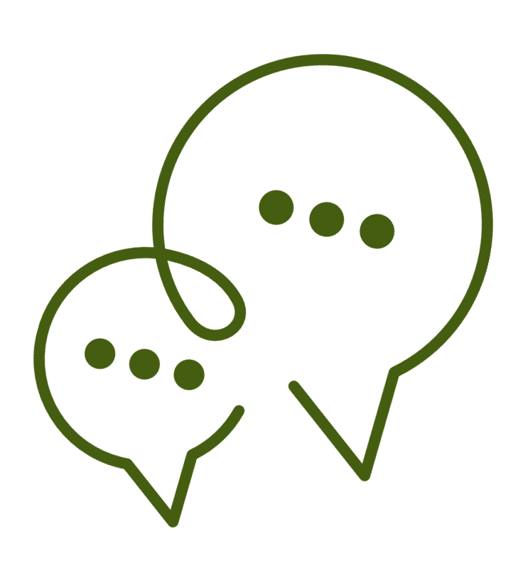
Palautteen ilmaisutavat
Tavoitteeseen pääsemisessä palautteella tärkeä rooli, ja sillä voidaan tukea opiskelijan kasvua ja oppimista läpi opintojakson tai -kokonaisuuden. ¹
Geoff Pettyn “Medals and missions” -periaate:
    Mitä opiskelija teki hyvin tehtävässä tai oppimisaktiviteetissä (medals)
    Mitä opiskelijan tulisi vielä kehittää (mission). ²
Palautetta voi saada eri tavoin:
    Opettajan palaute - se perinteinen.
    Opiskelijan itsereflektio ja vertaispalaute.
    Oppimisen seurannan kaaviota ja työkalut.
    Tarkistuslistat ja esimerkit. ¹
¹ CAST 2024
² Merry 2023

Slide 17
Lähde liikkeelle yhdestä asiasta
Todennäköisesti teet jo jotain UDL:n mukaisesti - hienoa!
UDL on prosessi ja pitkänaikavälin työtä ja opetuksen kehittämistä.
  Aikaa ja resursseja ei kenelläkään ole ylimääräistä, mutta UDL:n mukainen suunnittelu voi säästää aikaa tulevaisuudessa esim. ohjauksesta.
Kokeile yhtä asiaa ja pilotoi se jollakin opintojaksolla yksin tai yhdessä kollegan kanssa. Monista hyvä käytänne toisaalle. Kokeile sitten jotain muuta.
  Maailmaa ei tarvitse tehdä valmiiksi kerralla.
Tutustu opiskelijoihisi: millaisia tarpeita heillä on?
  Pyydä palautetta opiskelijoilta ja osallista heidät mukaan.

Slide 18
Lähdeluettelo
CAST. 2024. Universal Design for Learning Guidelines version 3.0. https://udlguidelines.cast.org. Luettu 9.7.2025.
Kosunen, T. 2021. Kohti saavutettavampaa korkeakoulutusta ja korkeakoulua. Opetus- ja kulttuuriministeriön julkaisuja 2021:35. Helsinki: OKM. https://julkaisut.valtioneuvosto.fi/bitstream/handle/10024/163235/OKM_2021_35.pdf?sequence=1&isAllowed=y. Luettu 20.3.2025.
Merry, K.L. 2023. Delivering Inclusive and Impactful Instruction. Unversal Design for Learning in Higher Education. CAST Professional Publishing: Lynnfield. Ebook Central. Luettu 18.5.2025.
Nelson, L.L. 2014. Design and Deliver. Planning and Teaching Using Universal Design for Learning. Paul H. Brookes Publishin Co.: Baltimore. Ebook Central. Luettu 18.5.2025
Nurmi-Koikkalainen, P. 2017. Vammaisuus: valta, syrjintä ja identiteetti. Teoksessa Nurmi-Koikkalainen, P., Ahola, S., Gissler, M., Halme, N., Koskinen, S., Luoma, M-L., Malmivaara, A., Muuri, A., Sainio, P., Sääksjärvi, K. & Väyrynen, R. 2017 (toim.) Tietoa ja tietotarpeita vammaisuudesta – analyysia THL:n tietotuotannosta. Työpaperi 38/2017. Helsinki: THL. https://www.julkari.fi/handle/10024/135650. Luettu 9.5.2025.
Pesonen, H. & Äikäs, A. 2025. Opintojen esteettömyys ja pedagoginen tuki korkeakoulussa. Teoksessa Dindar, K., Kämäräinen, A., Kilpiä, A., Kärnä, E., Pihlainen, K. & Pukki, H. (toim.). 2025. Autismikirjo eri elämänvaiheissa. Kasvatus, koulutus, työelämä ja palvelut. Helsinki: Gaudeamus.
Sointu, E., Vuojärvi, H., Korkeamäki, J. Pesonen, H. & Äikäs, A. 2025. Mitä on oppimisen pedagoginen tuki yliopistossa? Miten sitä tulisi kehittää? Yliopistopedagogiikka 2/2024. Jyväskylä: Jyväskylän yliopisto. https://lehti.yliopistopedagogiikka.fi/2025/01/22/mita-on-oppimisen-pedagoginen-tuki-yliopistossa-miten-sita-tulisi-kehittaa/. Luettu 23.3.2025.
Valtioneuvosto. 2023. Vahva ja välittävä Suomi. Pääministeri Petteri Orpon hallituksen ohjelma 20.6.2023. Valtioneuvoston julkaisuja 2023:58. Helsinki: Valtioneuvosto. https://julkaisut.valtioneuvosto.fi/bitstream/handle/10024/165042/Paaministeri-Petteri-Orpon-hallituksen-ohjelma-20062023.pdf?sequence=1&isAllowed=y. Luettu 9.5.2025.

Slide 19
Tämä diasarja on lisensoitu Creative Commons -lisenssillä CC BY-NC 3.0
Lisätietoja
CC-lisenssit: creativecommons.fi
CC BY-NC 3.0 eli Creative Commons Nimeä-EiKaupallinen 3.0 Ei sovitettu -lisenssi: https://creativecommons.org/licenses/by-nc/3.0/deed.fi
lyhyesti:
  Sinä saat jakaa ja muuntaa tätä diasarjaa, mutta kaupallinen hyödyntäminen on kielletty.
  Ehtona on, että sinun on mainittava lähde asianmukaisesti , tarjottava linkki lisenssiin sekä merkittävä, mikäli olet tehnyt muutoksia . Voit tehdä yllä olevan millä tahansa kohtuullisella tavalla, mutta et siten, että annat ymmärtää lisenssinantajan suosittelevan sinua tai teoksen käyttöäsi.
  Tätä lisenssiä laajempia oikeuksia voit kysyä tekijältä: Anu Ihanus, Karelia-ammattikorkeakoulu

Slide 20
Lisätietoja:
Euroopan unionin rahoittama. Esitetyt näkemykset ja mielipiteet ovat ainoastaan tämän tekstin laatijoiden näkemyksiä eivätkä välttämättä vastaa Euroopan unionin tai Euroopan koulutuksen ja kulttuurin toimeenpanovirasto (EACEA) kantaa. Euroopan unioni ja EACEA eivät ole vastuussa niistä.

Slide 21
Ylihuomisen osaamista. Yhdessä.

